Slide 1
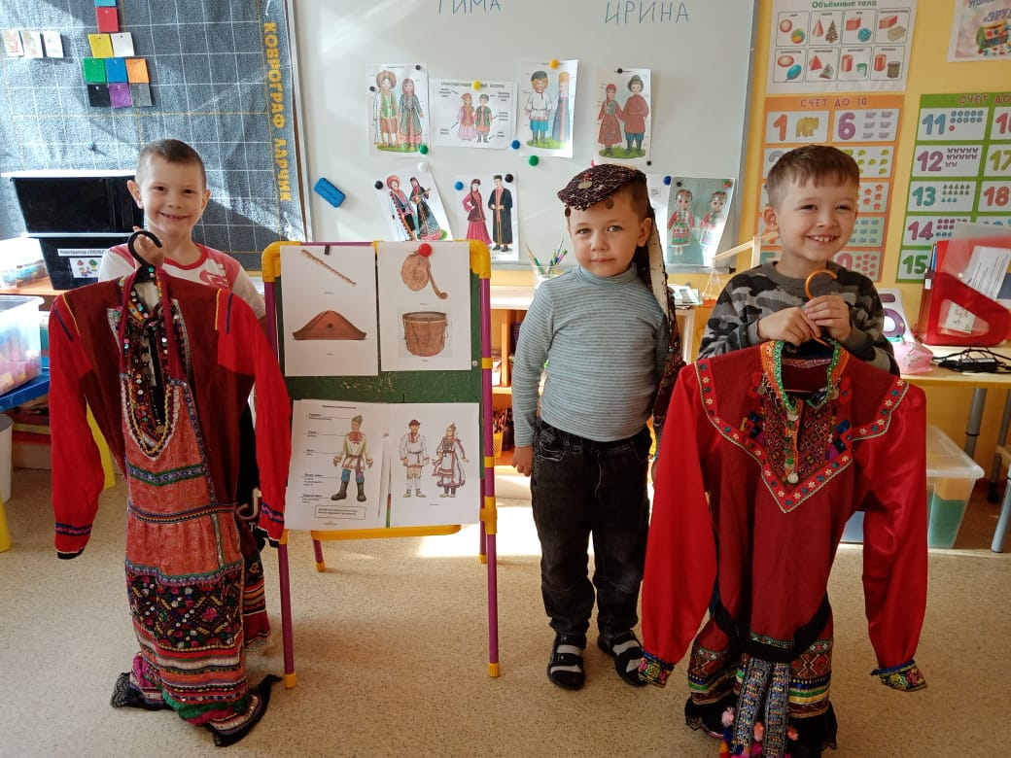
Краткосрочный познавательно-творческий проект Народы Среднего Урала
Муниципальное автономное дошкольное образовательное учреждение
«Детский сад комбинированного вида № 14»
Составитель проекта:
Богатенкова Анна Сергеевна, воспитатель
Красноуфимск, 2022 г

Slide 2
Цель проекта
Создание условий для приобщения дошкольников к историческим и духовным ценностям родного края, формирования представления о многообразии культур народов Среднего Урала, их национальных традициях и обычаях.
Задачи проекта
Образовательные:
1. Формировать представления детей о жизни людей, живущих на Среднем Урале, их обычаях, традициях, фольклоре.
2. Познакомить с национальной одеждой народов Среднего Урала (внешний облик, национальные костюмы).
3. Дать представление о национальных жилищах татар, башкир, русских.
4. Приобщать детей и родителей к играм народов Среднего Урала.

Slide 3
Развивающие:
1. Развивать познавательную активность ребёнка, коммуникативные навыки, стремление к самостоятельному познанию и размышлению.
2. Обеспечить развитие у ребенка дошкольного возраста основ этновосприятия и начал патриотизма, как средства реализации себя в окружающем мире.
3. Развивать умение творчески и самостоятельно отражать этнокультурные традиции в разных видах детской деятельности.
Воспитательные:
Воспитывать чувство толерантности к представителям других национальностей, чувство гордости за свой народ и его культуру.

Slide 4
План мероприятий по проекту
Дата | НОД, ОД в режимные моменты | Творческая Самостоятельная Свободная деятельность | Совместная работа родителей с детьми
12.09.2022 понедельник | Беседа «Народы Среднего Урала». ИЗО (рисование) «Укрась матрешки разных национальностей». Беседа «Секреты бабушкиного сундука». Изготовление куклы-оберега «Пеленашка». | Рассматривание иллюстраций костюмов народов Среднего Урала. Дидактические игры: «Распиши предметы», «Лото», «Подбери краски», «Разрезные картинки». Чтение Чтение: М.А. Пожарова «Тряпичная кукла»; И. Рюмина «Куклы наших бабушек». | Информирование родителей о предстоящей деятельности Организация сбора литературы, наглядных пособий, имеющихся в семьях.
13.09.2022 вторник | Беседа «Башкиры». ИЗО (аппликация) «Башкирская юрта». | Дидактические игры: «Назови элемент», «Составь узор», «Башкирское лото». Разрезные картинки. Инсценировка башкирской сказки «Отчего вода в озере Атауды соленая?». Чтение башкирской сказки «Заяц и лев». П/и «Юрта» «Липкие пеньки», «У кого кольцо?», «Медведь и пчелы». Чтение башкирских поговорок. Прослушивание башкирских мелодий.

Slide 5
14.09.2022 среда | Беседа «Русская изба». Окружающий мир «Предметы русской старины». Продуктивная деятельность Рисование «Украсим русский национальный костюм» Конструирование «Построим бабушкин сундук». | Рассматривание атрибутов русской избы (самовар, сундук, русская рубашка, рушник, кукла и пр.), русской национальной одежды; народных игрушек. Дидактические игры: «Народные промыслы»; П/и Горелки», «Мы с тобой одна семья», «Золотые ворота» Чтение русские народные сказки: «Гуси-лебеди», «Жихарка», «Хаврошечка». Дидактические игры: «Старинное — нестаринное», «Назови русскую народную сказку», «Узнай элемент узора», «Угадай и расскажи». | Папка-передвижки «Как приобщить ребенка к русской культуре».
15.09.2022 четверг | Беседа «Культура и традиции русского народа». Пластилинография «Самовар». Рисование с элементами аппликации «Балалайка» Конструирование «Колодец». Музыкальная деятельность «Русские народные музыкальные инструменты». | Дидактические игры: «Один – много», «Что изменилось», «Угадай игрушку», «Составь картинку», Чтение русский фольклор: «Николенька-гусачок...», «Как у бабушки козѐл...», «Ранним-рано поутру...», «Грачи-киричи», «Ласточка-ласточка...», «Дождик, дождик, веселей...», «По дубочку постучишь». Русские народные пословицы и поговорки. | Народная тряпичная кукла – как традиционный элемент воспитания детей.

Slide 6
16.09. 2022 пятница | Беседа «Культура марийского народа» Продуктивная деятельность (коллективная аппликация) «Марийская рубашка». | Дидактические игры: «Найди костюм» Чтение: «Девочка и Вувер-кува» «Заячий домик» «Как мариец попал в становые» «Ловкий ёж» «Нончык-патыр» П/и «Йыр-Йырла модыш», «Ой, тьоти, мамыштет?» - «Дедушка, что ты делаешь?», «Шо, шо, мыньым поктен шо» - «Догони меня» Сюжетно-ролевая игра «К нам гости пришли» (марийцы). | Родительское собрание «Семейные традиции».
19.09.2022 понедельник | Беседа «Знакомство с народными традициями и культурой татарского народа». «Продуктивная деятельность (аппликация) «Сапожки – ичиги», «Тюбетейка». | Чтение: «Луна и Солнце», «Соловей», «Добрый совет», «О кривой березе», Старик, Медведь и Лиса» Татарские пословицы и поговорки П/и «Тюбетейка» «Аю-буре» («Серый волк»), «Аксак тольке» («Хромая лиса»), спутанные кони. | Мини-музей «В мире предметов крестьянского быта».

Slide 7
20.09.2022 вторник | Беседа «Культура и традиции удмуртского народа». Двигательная деятельность «Вечер народной игры» (совместно с родителями). | Дидактические игры: «Догадайся, кто приготовил» (национальные блюда) П/и «Парами», Догонялки (Тябыкен), Игра с платочком (Кышетэн шудон), Серый зайка (Пурысь кечпи) Чтение: «Нюлэсмурт (Леший) и медведи», «Лопшо Педунь (Весельчак) и эксен» «Вумурт (Водяной) и Эштерек (имя батыра)» «Солдат и Обыда (баба яга)» «Человек и Обыда», Сюжетно-ролевая игра «Встречаем гостей». | Папка-передвижка «Народные подвижные игры Урала».
21.09.2022 среда | Развитие речи Составление творческих рассказов «Что мы знаем о русской избе». Экскурсия в музей «Земская больница» на тему «Предметы крестьянского быта». | Дидактические игры: «Забавные картинки» (собери национальный костюм), «Лоскутки из бабушкиного сундука» Чтение: Д. Мамин-Сибиряк «Серая шейка», «Аленушкины сказки» Сюжетно-ролевая игра «К нам гости пришли» (татары) | Оформление выставки детских творческих работ по проекту.
22.09.2022 четверг | Итоговое развлечение «Мастер-класс совместного творчества «Кукла-оберег «Берегиня». | П/и «Ручеек»; «Карусель»; «Гори, гори, ясно». Дидактические игры: «Это кто?» (национальность) | Изготовление куклы-оберега

Slide 8
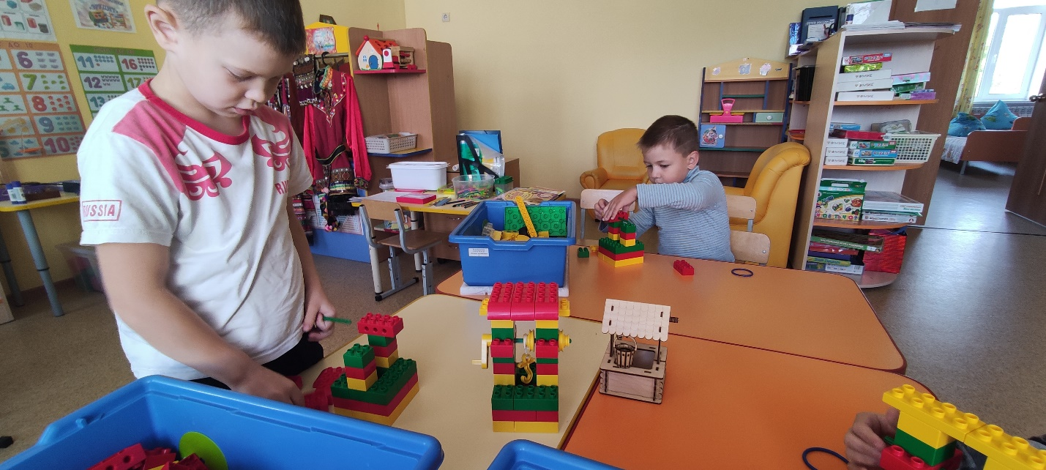
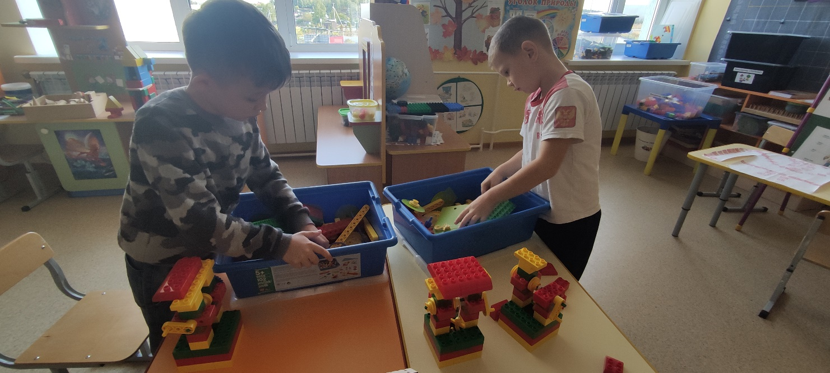
Продукты проекта
Конструирование

Slide 9
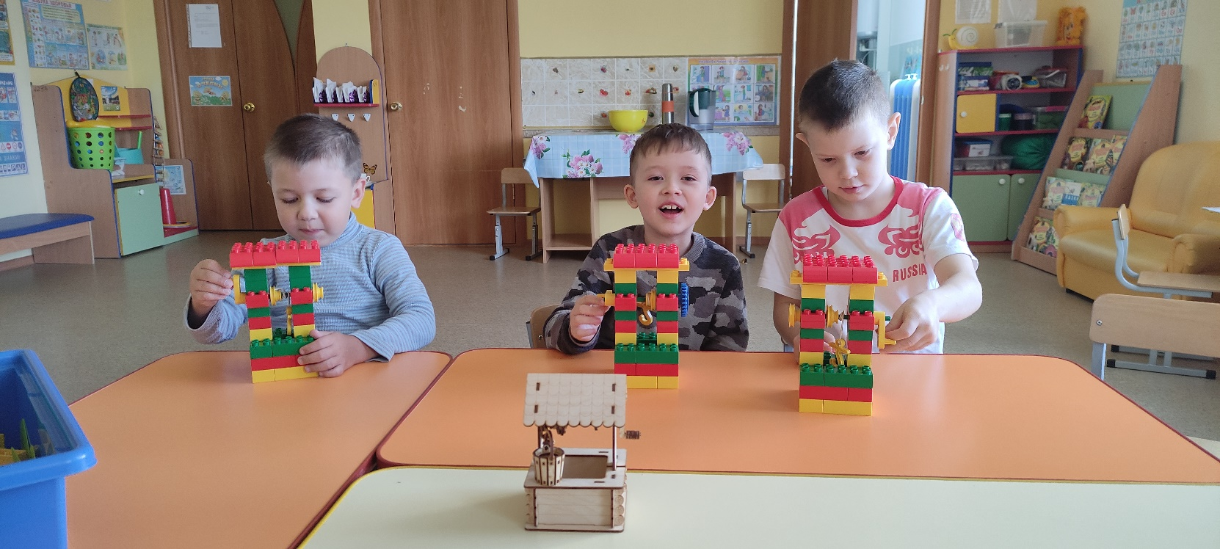
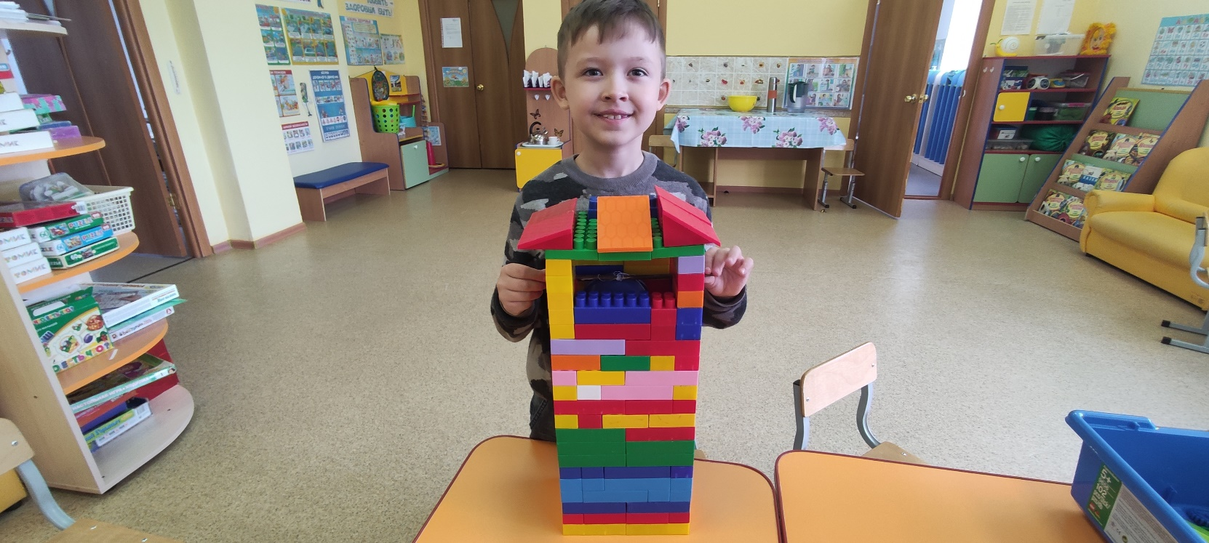

Slide 10
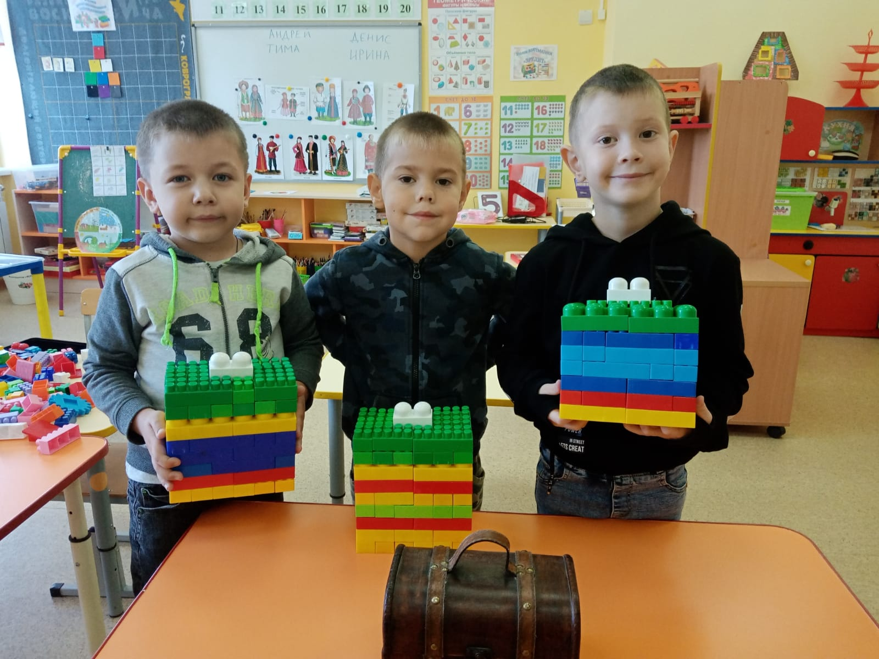
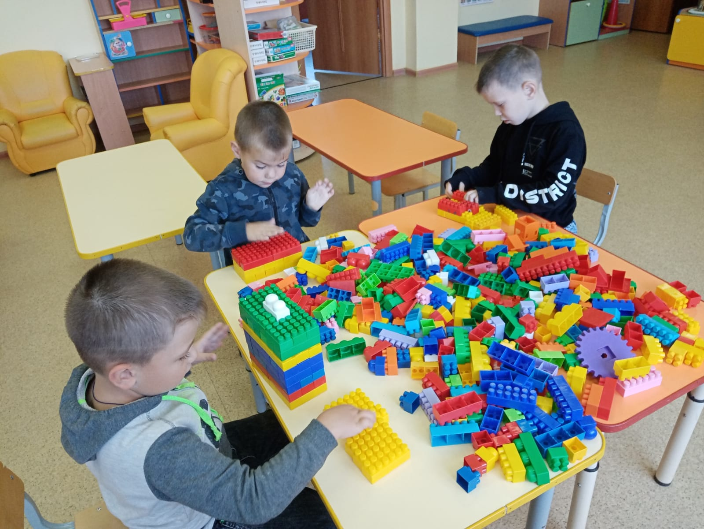

Slide 11
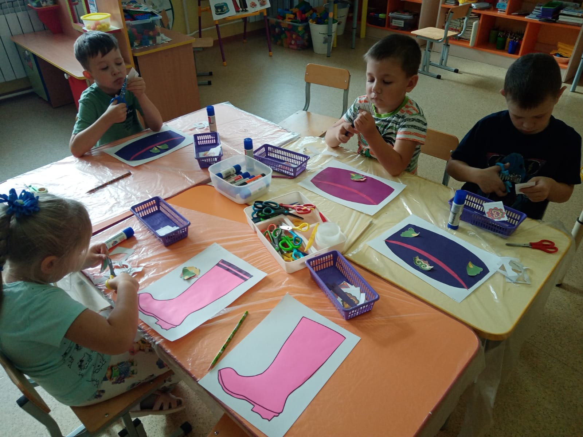
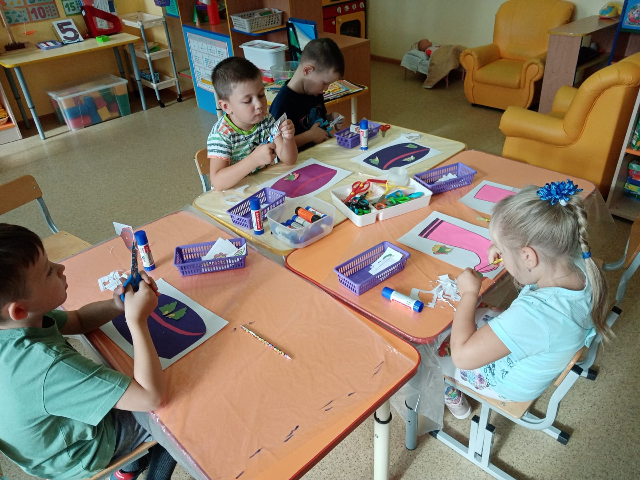
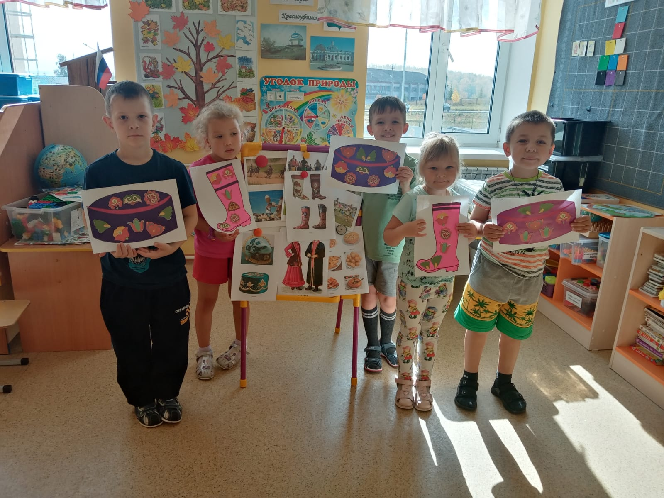
Аппликация

Slide 12
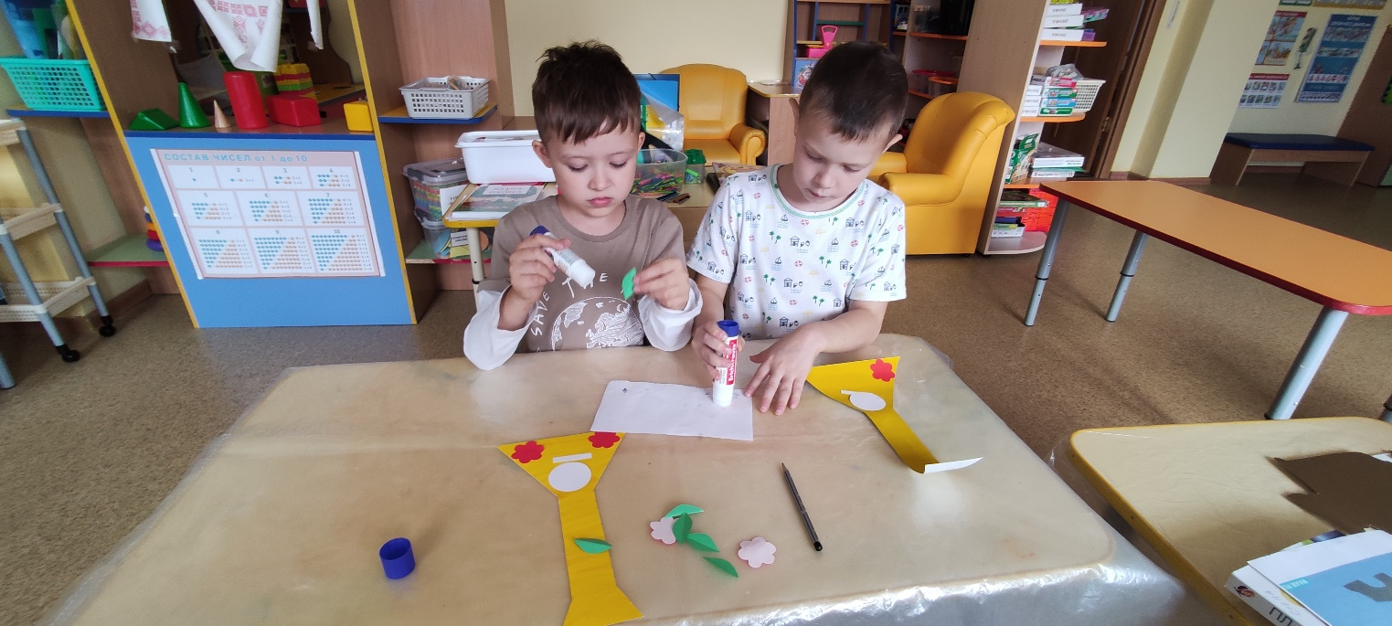
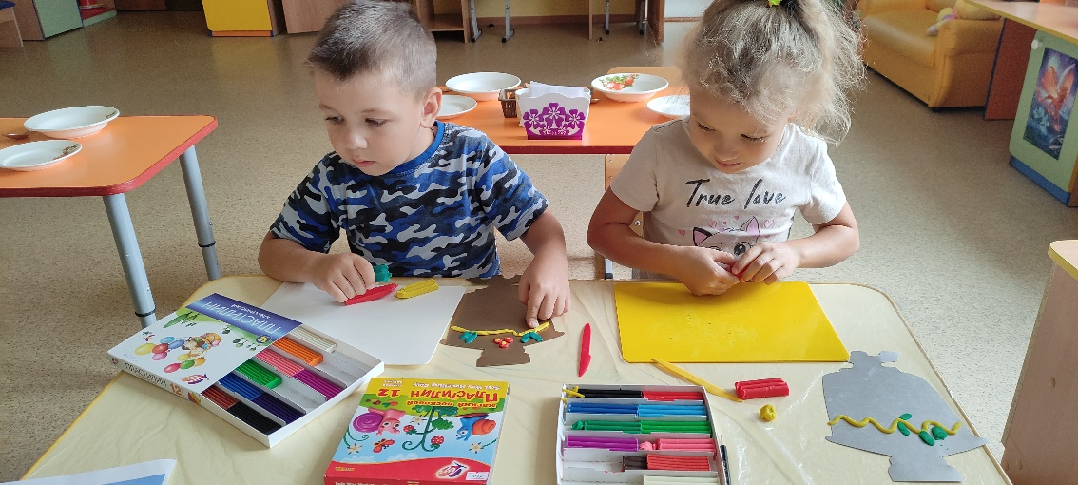
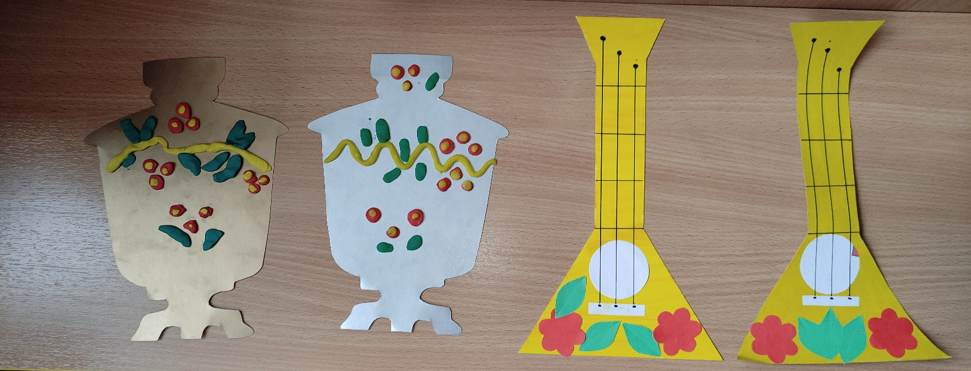

Slide 13
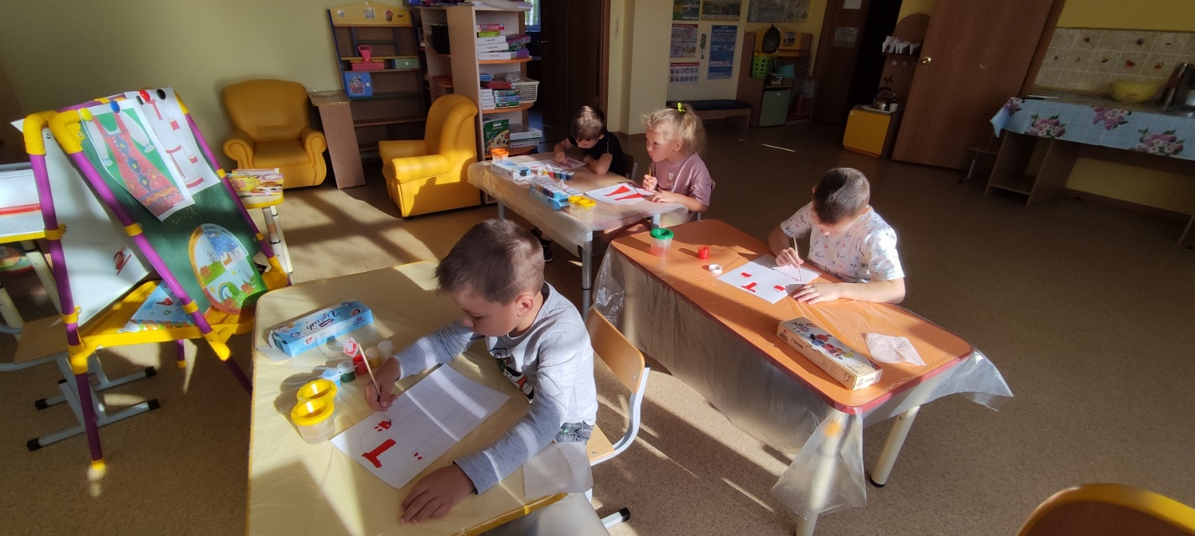
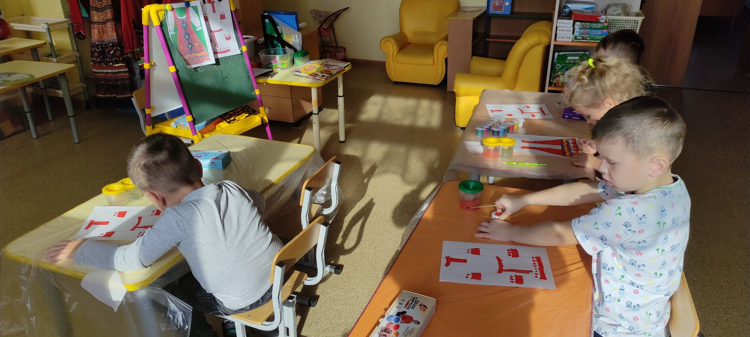
Рисование

Slide 14
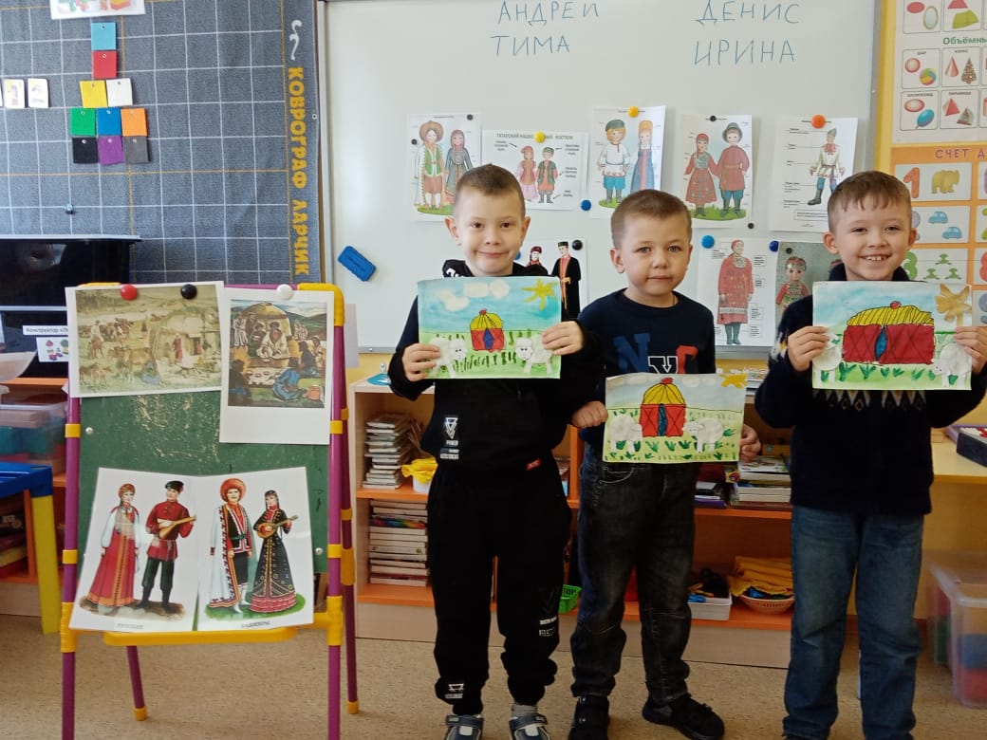
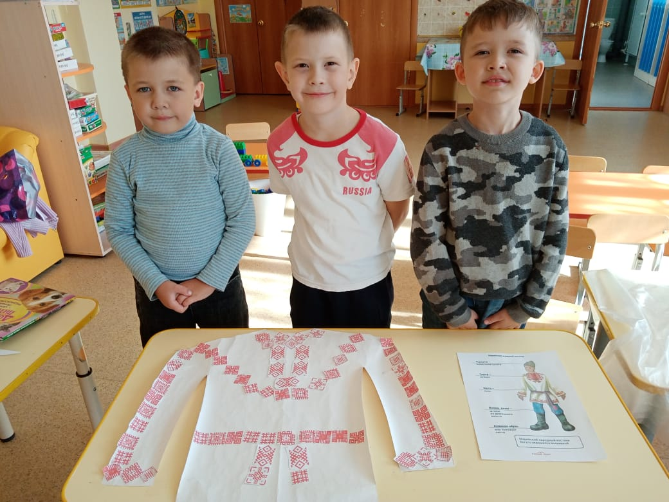
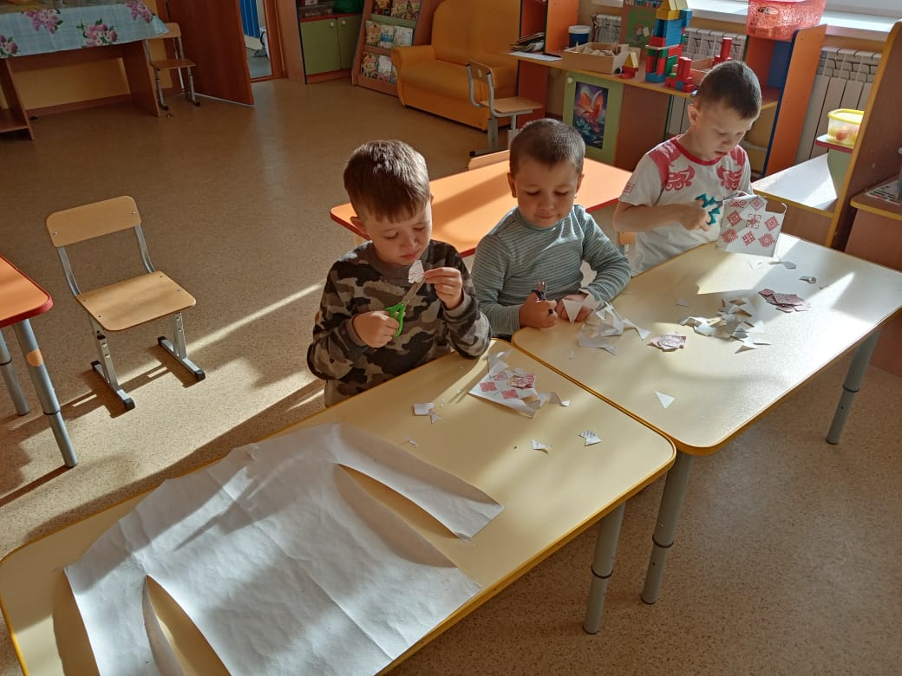
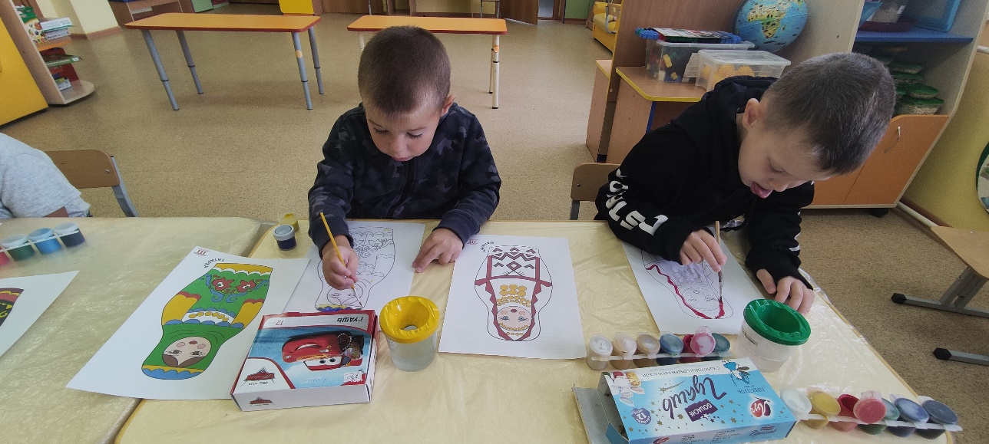

Slide 15
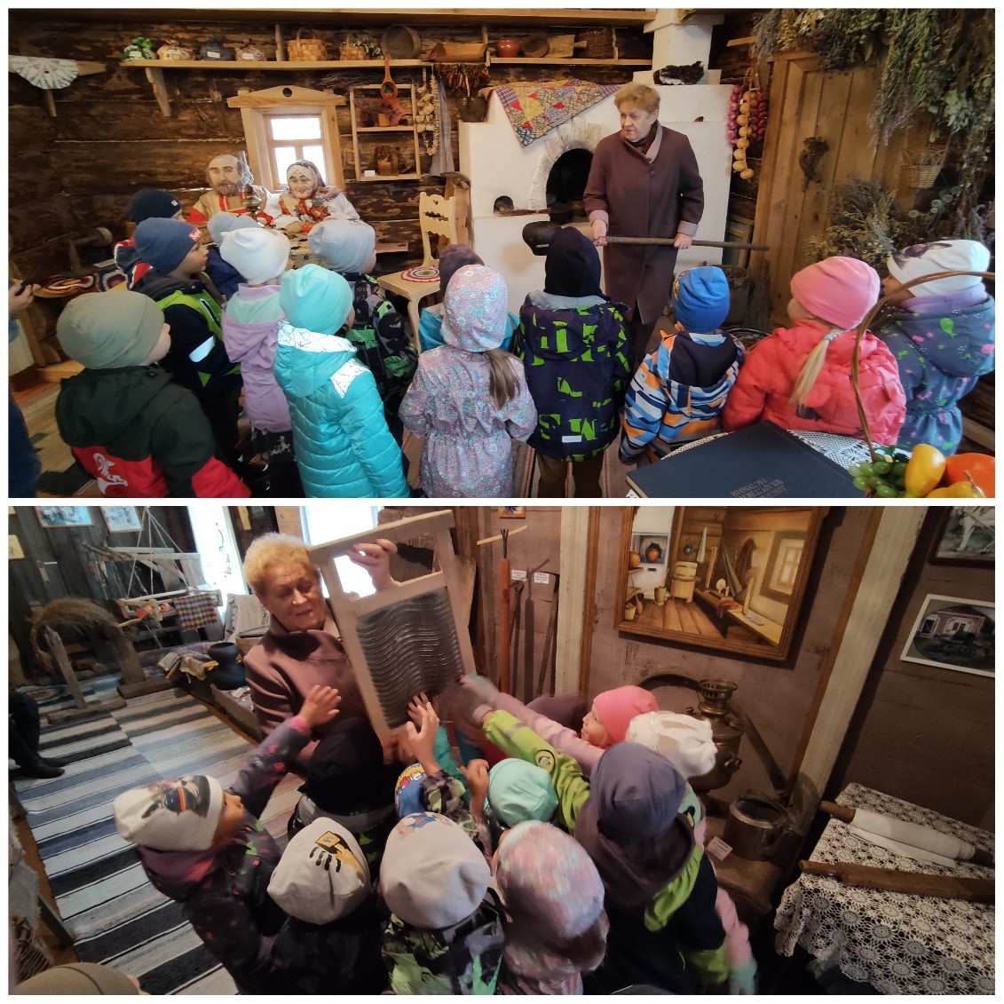
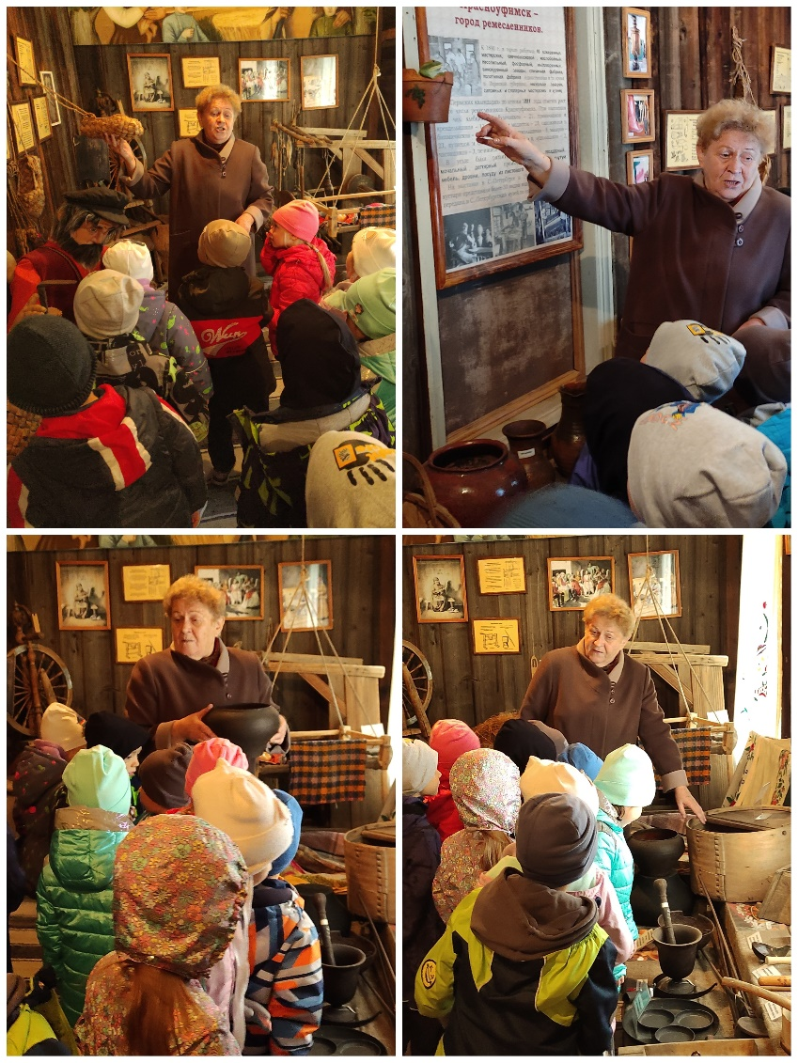
Экскурсия в музей «Земская больница»
Предметы крестьянского быта

Slide 16
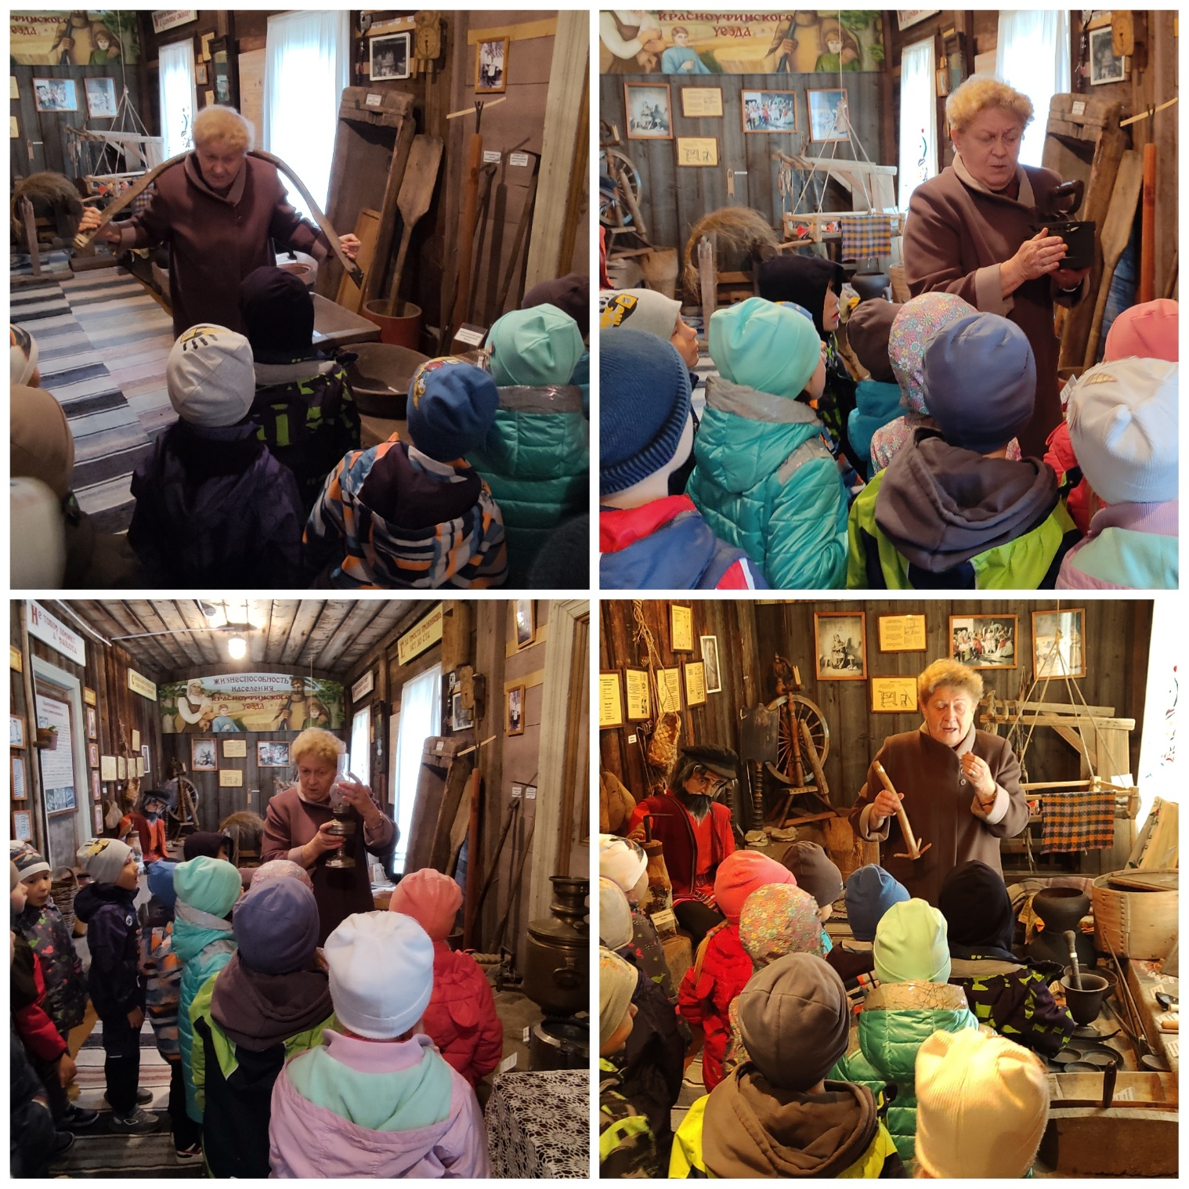

Slide 17
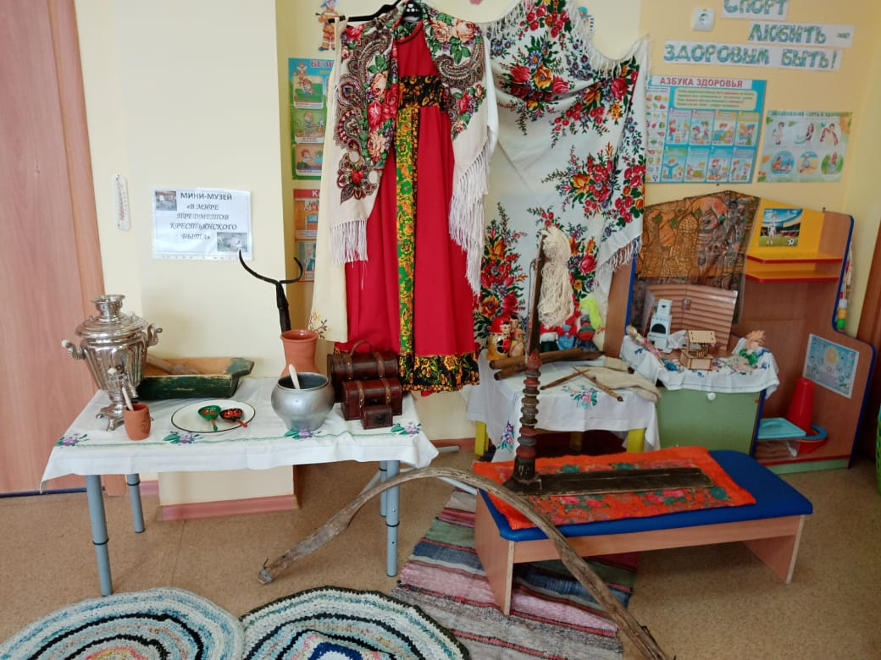
Взаимодействие с родителями
Мини-музей
«В мире предметов крестьянского быта»

Slide 18
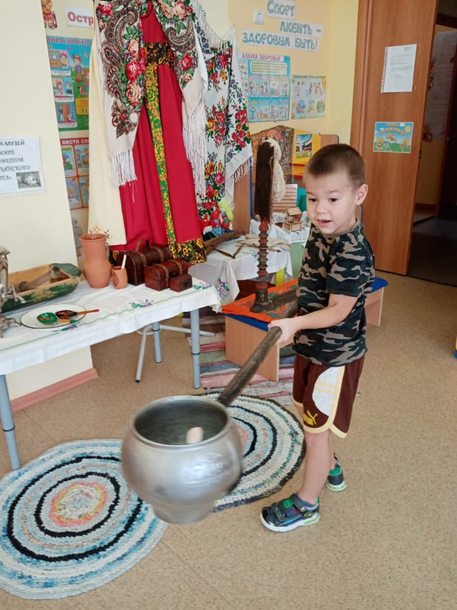
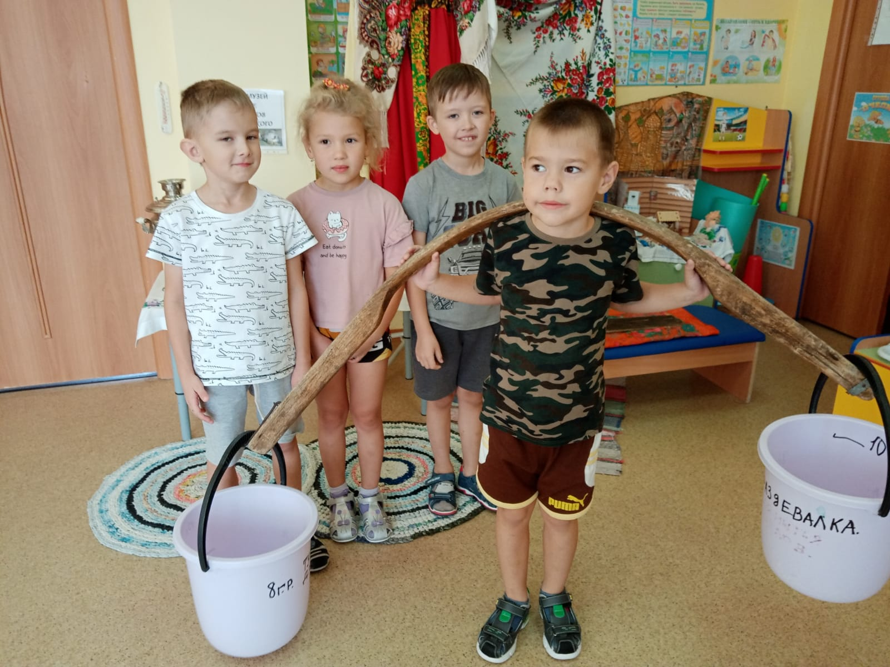

Slide 19
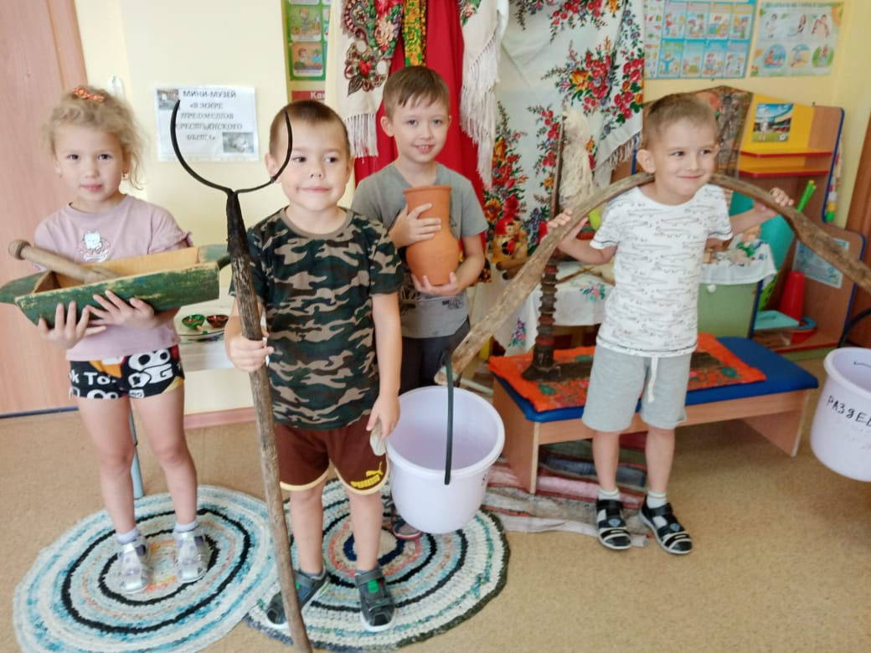
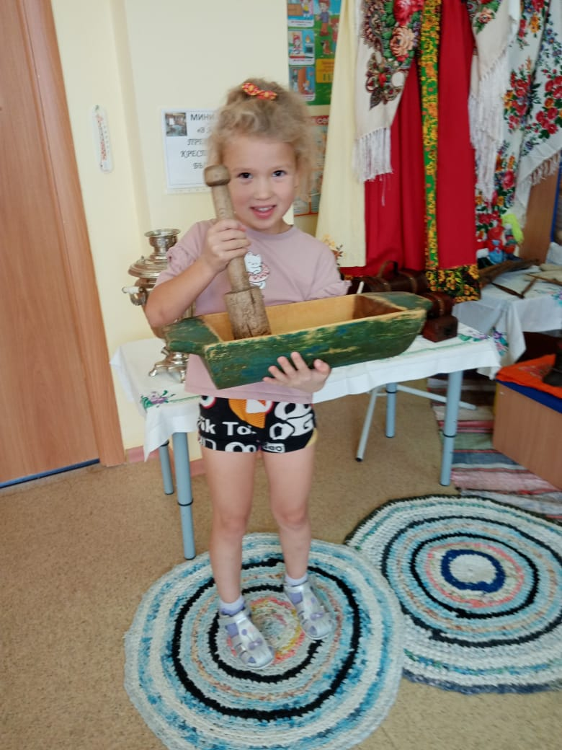

Slide 20
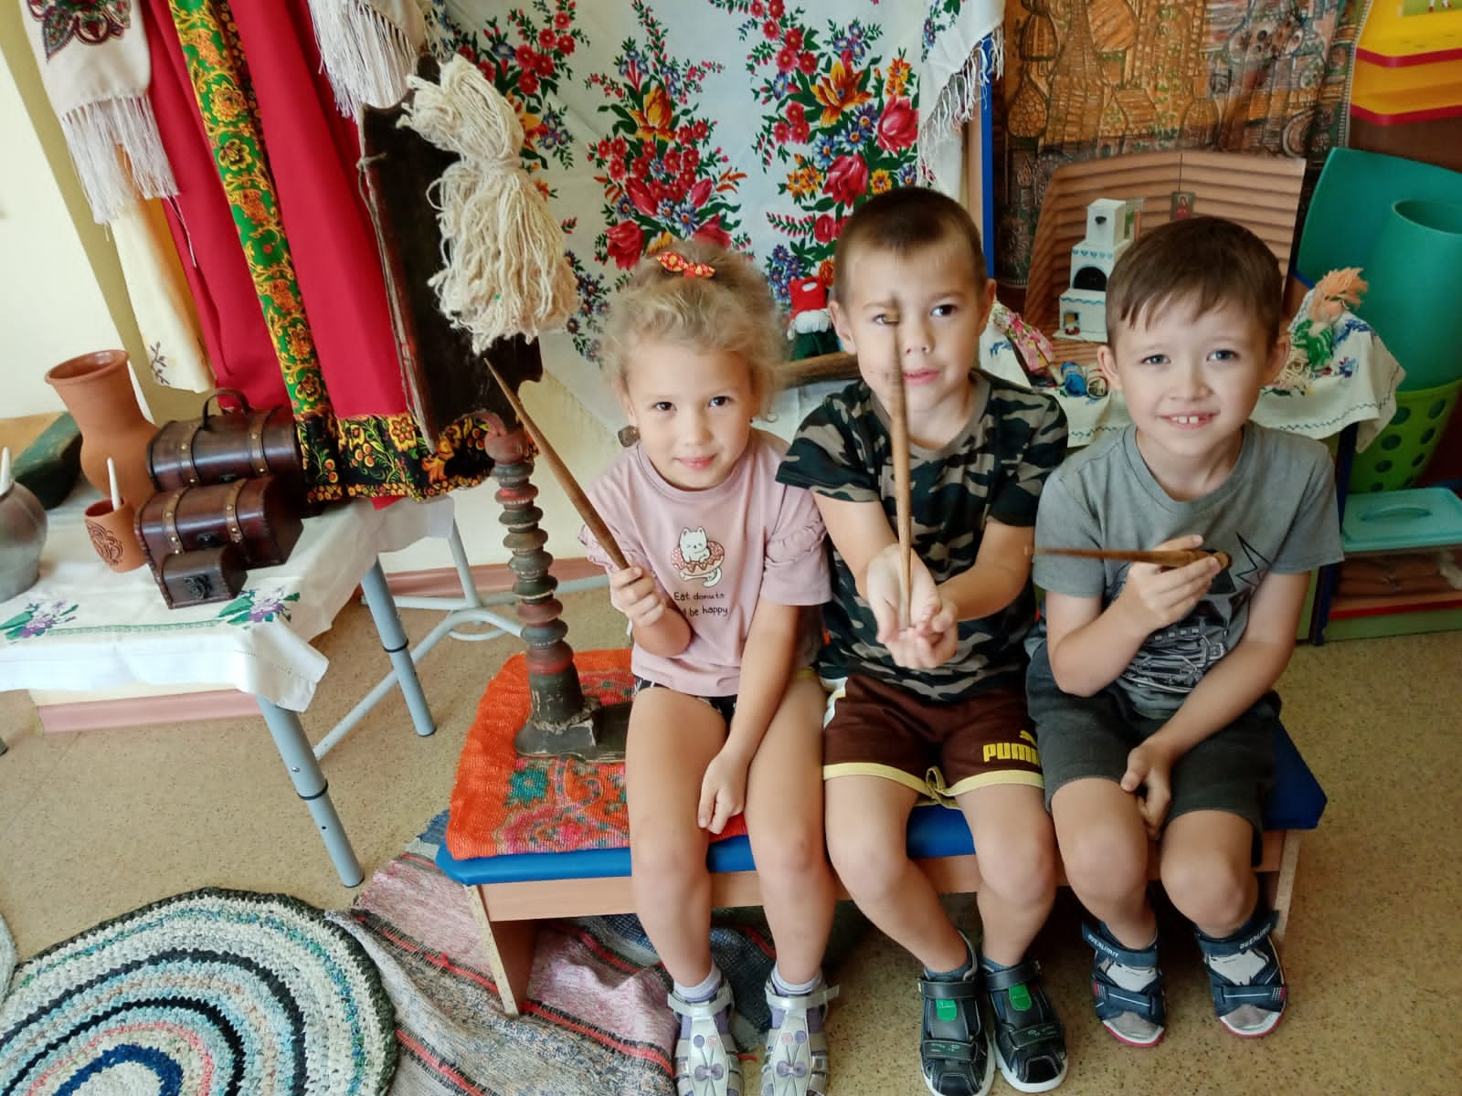

Slide 21
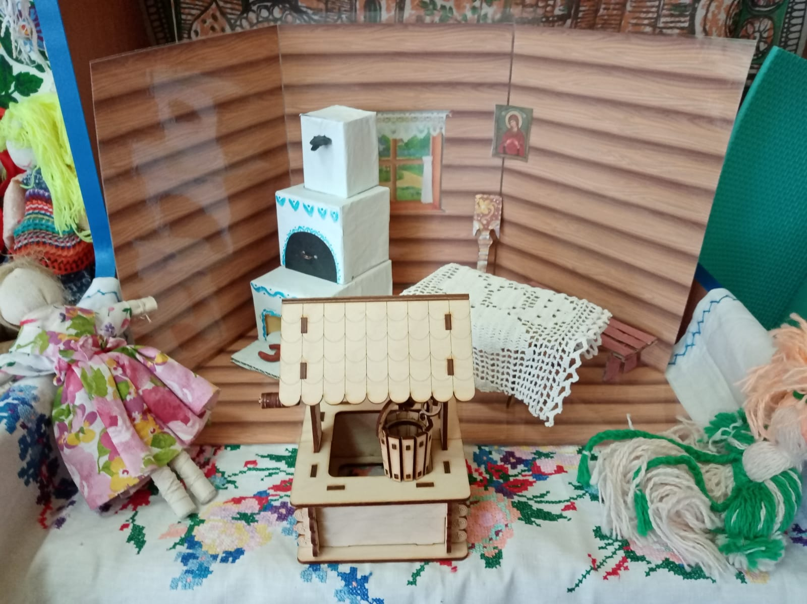
Макет «Русская изба»

Slide 22
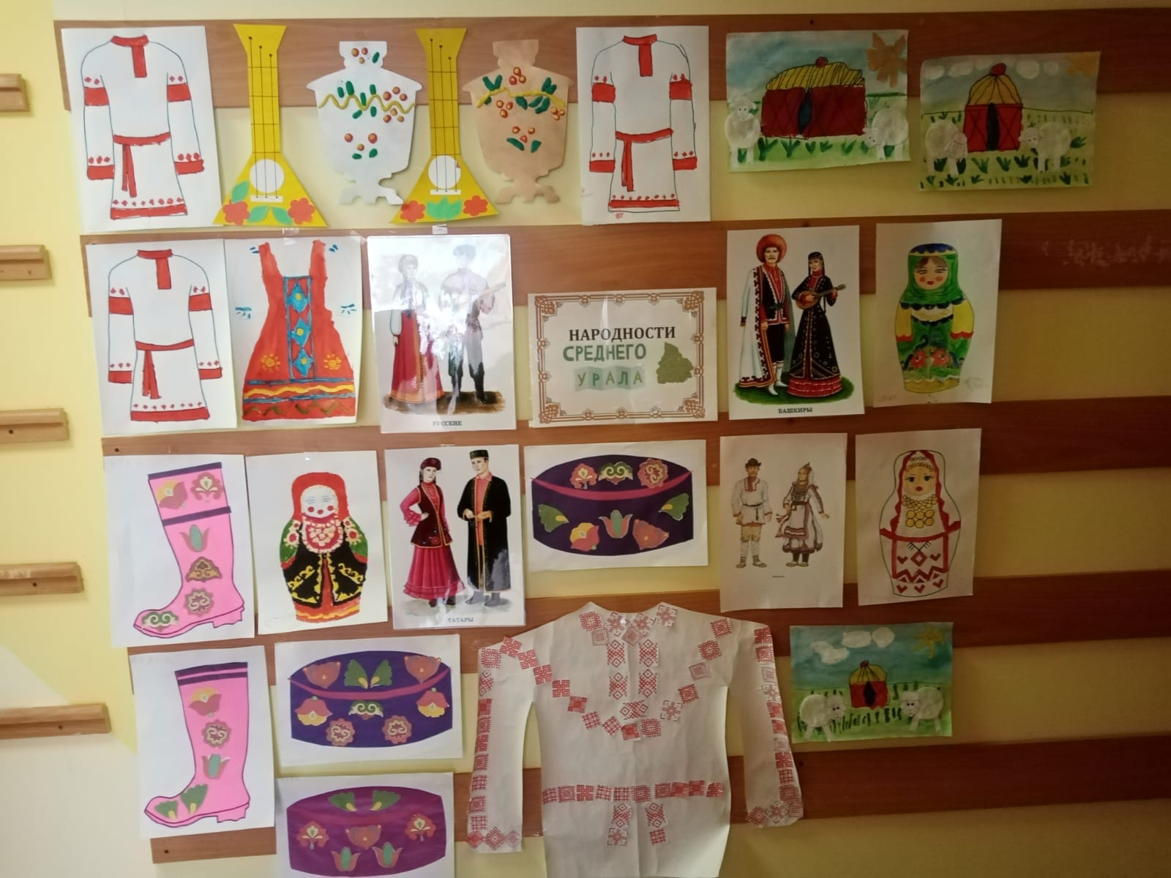
Выставка творческих работ «Народности Среднего Урала»

Slide 23
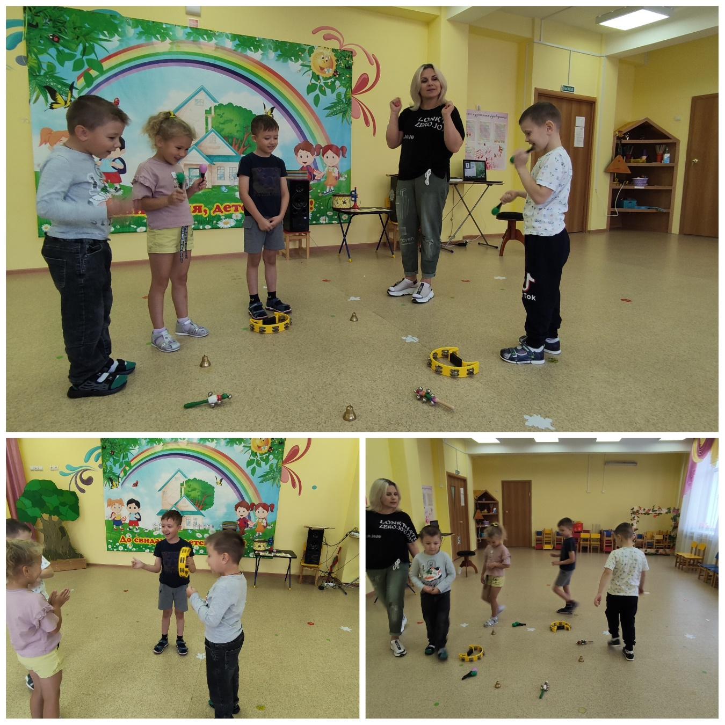
Взаимодействие со специалистами «Народные музыкальные инструменты»

Slide 24
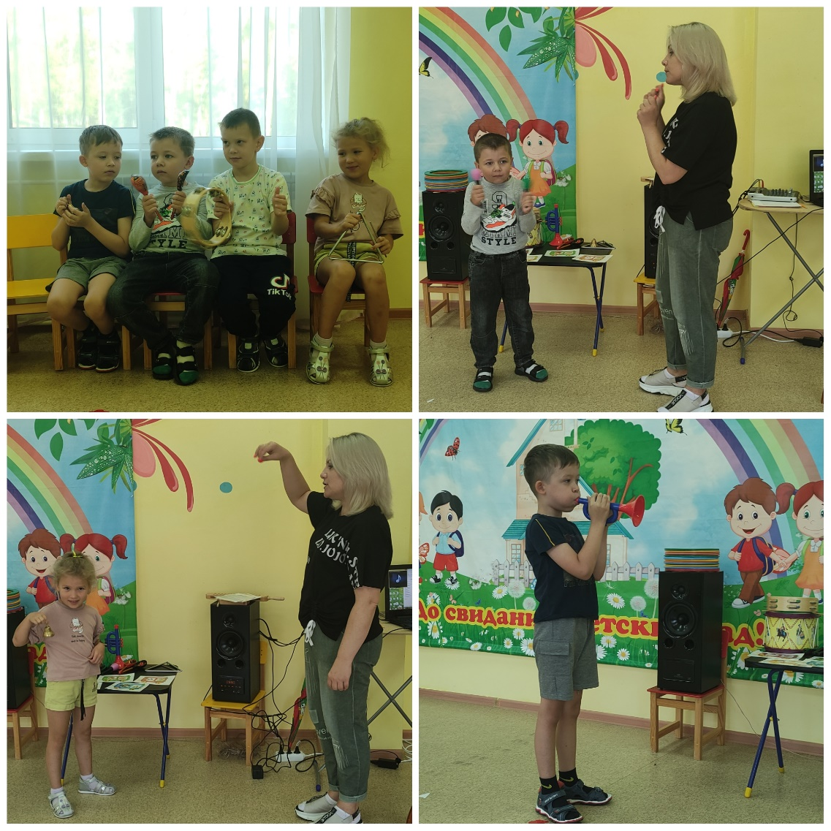
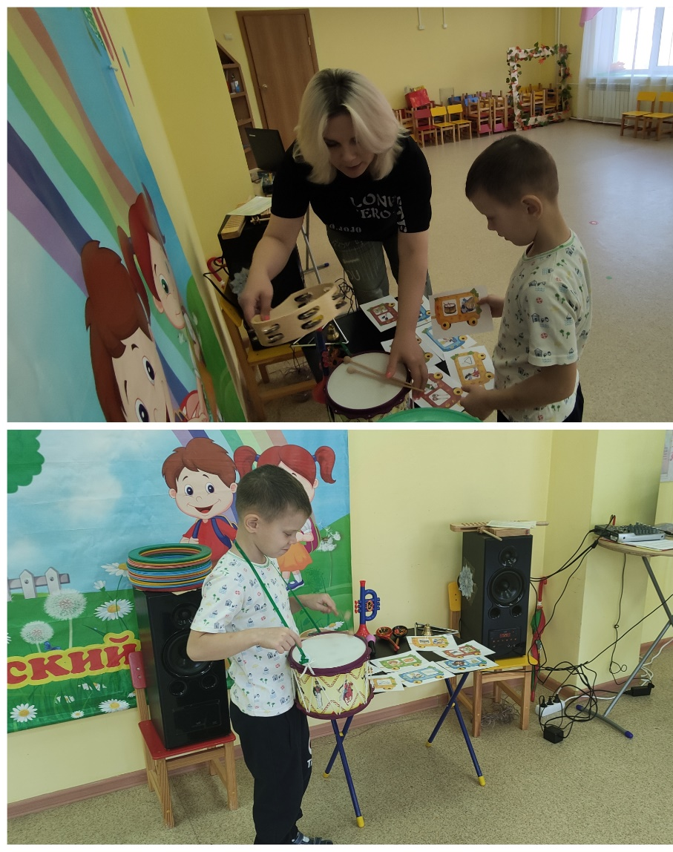

Slide 25
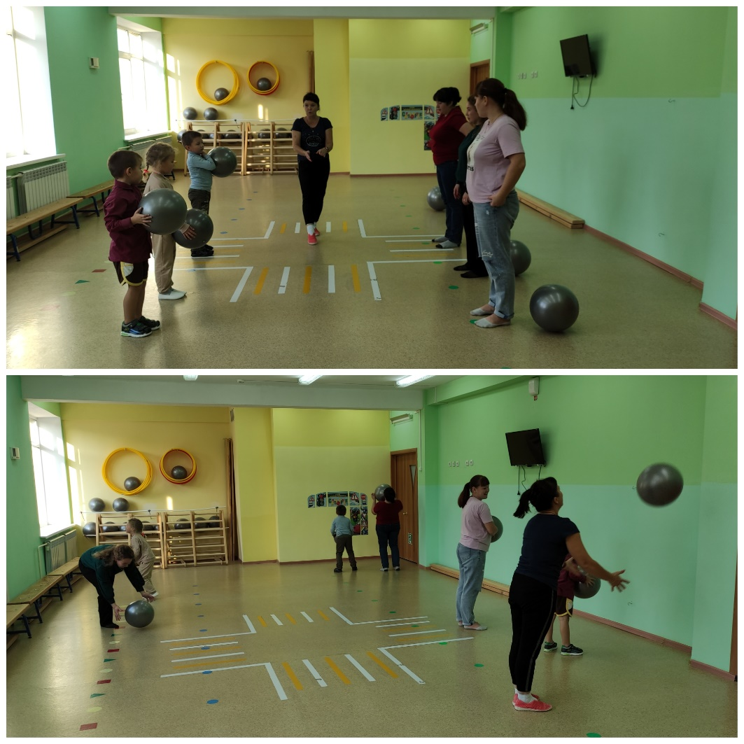
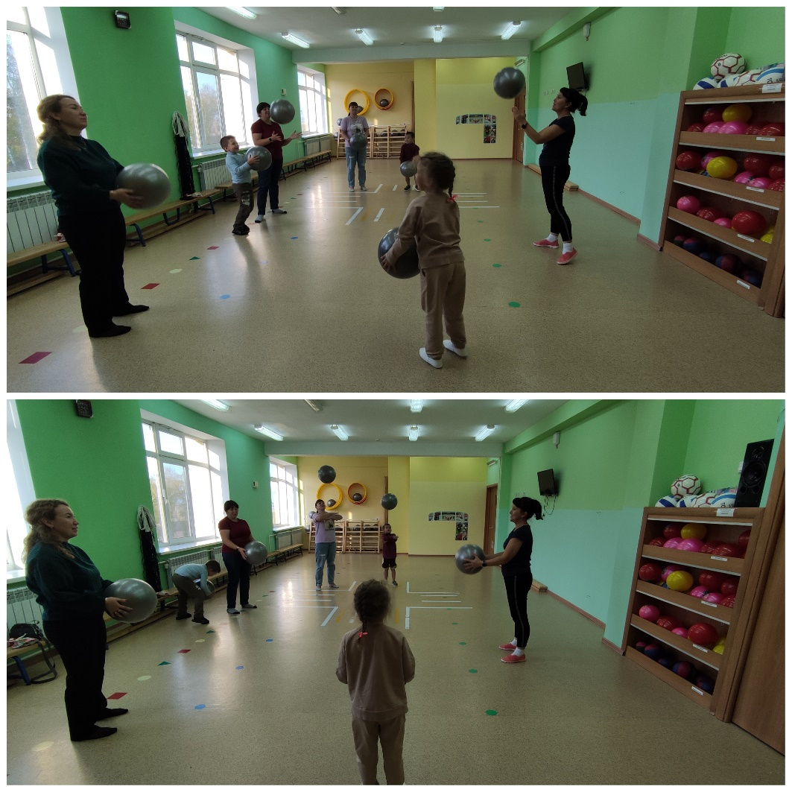
«Вечер народной игры»
(совместно с родителями)

Slide 26
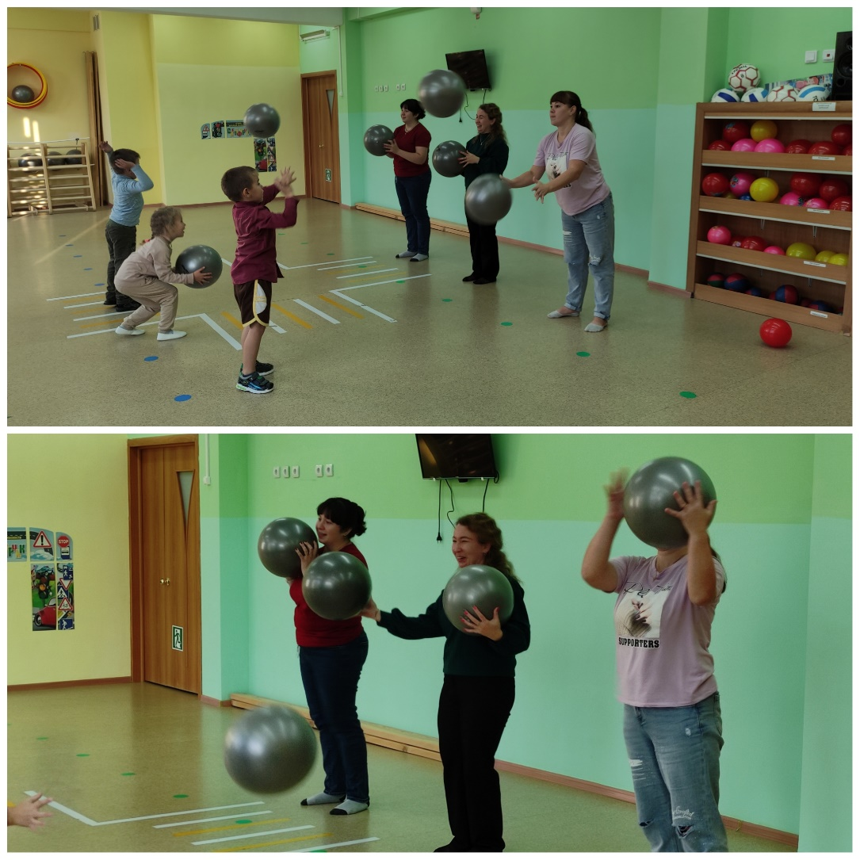
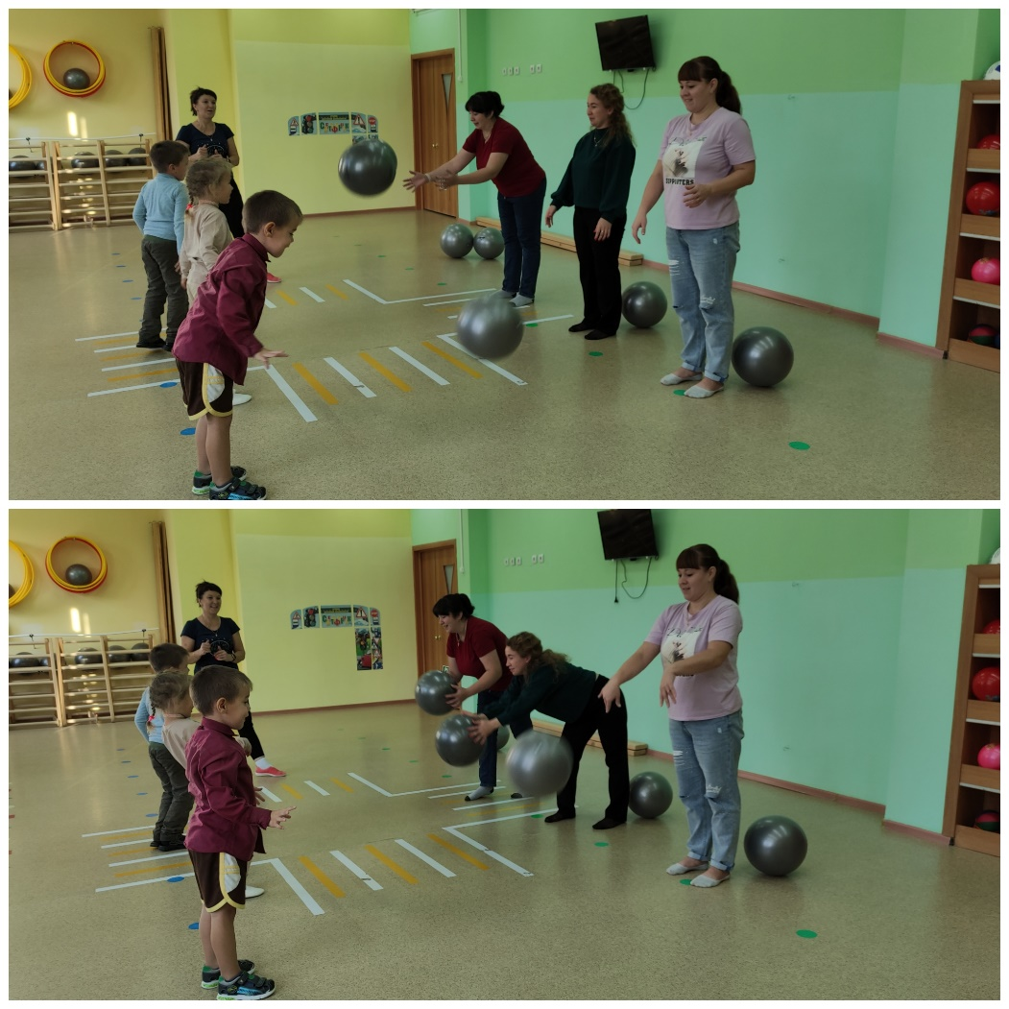

Slide 27
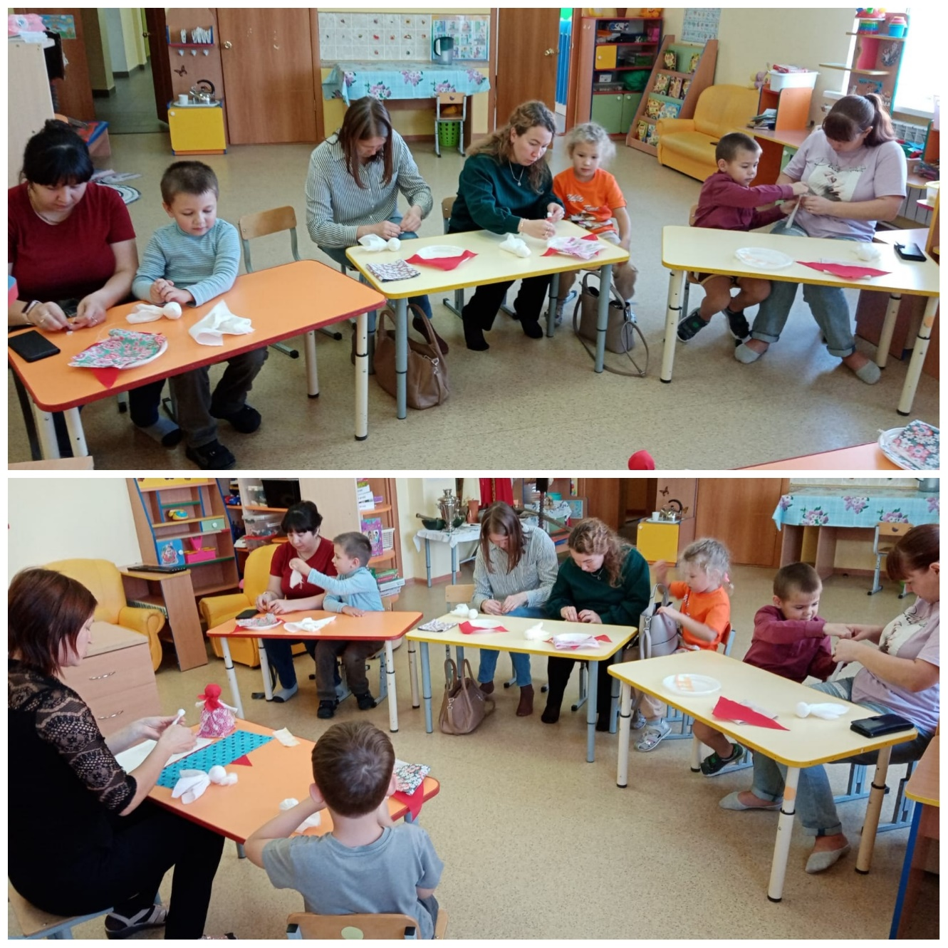
Мастер-класс совместного творчества «Кукла-оберег «Берегиня»

Slide 28
